Slide 1


Семинар «Школа молодых педагогов» для учителей со стажем работы до 3-х лет, преподающих учебные предметы естественно-научного и математического направления (биология, информатика, математика, физика, химия)
Министерство образования, науки и молодежи Республики Крым
ГБОУ ДПО РК «Крымский республиканский институт постдипломного педагогического образования»
«Подготовка к ОГЭ и ЕГЭ (предметы по выбору обучающихся)»
Курьянова Татьяна Николаевна, методист центра естественно-научного и математического образования ГБОУ ДПО РК КРИППО, Заслуженный работник образования Республики Крым

Slide 2
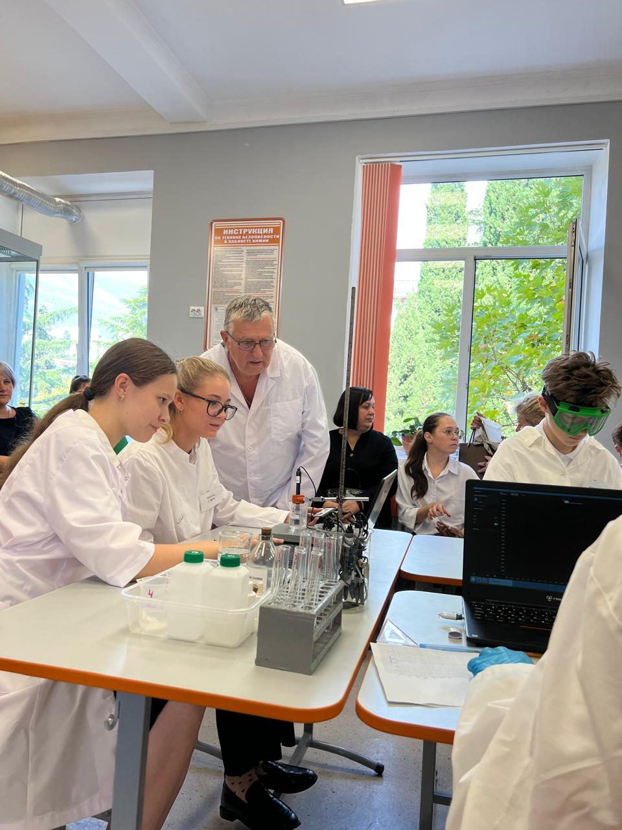
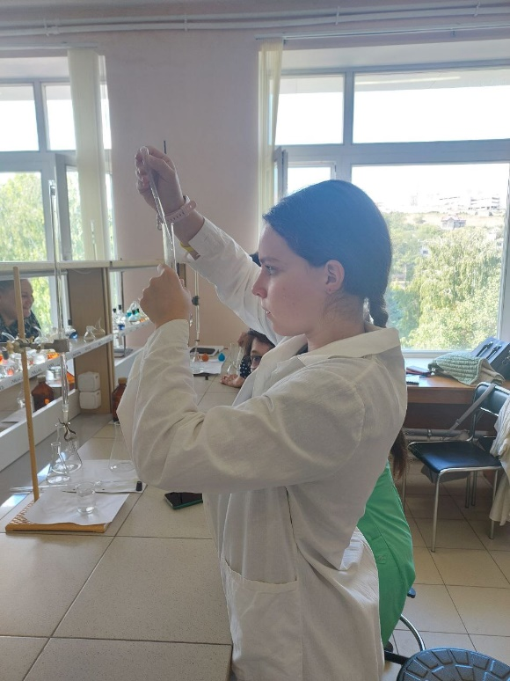
Подготовка к ОГЭ и ЕГЭ (предметы по выбору обучающихся)
Подготовка учителя
Осознанный выбор предмета обучающимися
Личностно ориентированное обучение, дифференцированные домашние задания
Акцент на кодификатор требований к результатам освоения ФРП и элементов содержания ФРП проверяемых на ОГЭ и ЕГЭ

Slide 3
Спецификация
Кодификатор
Демоверсия
Навигатор самостоятельной подготовки к ОГЭ и ЕГЭ
Видеоконсультации разработчиков КИМ ЕГЭ
Методические рекомендации для учителей на основе анализа результатов ЕГЭ
Статистико-аналитические отчеты ЦОМКО
Подготовка учителя к ОГЭ и ЕГЭ
Интернет ресурсы :ФГБНУ «ФИПИ»

Slide 4
Диагностика – выполнение демоверсии ОГЭ и ЕГЭ текущего года
Совершенствование умений и навыков – выполнение тренировочных вариантов ОГЭ и ЕГЭ
Обучение на курсах ПК по подготовке обучающихся к ЕГЭ и ОГЭ и Экспертов по проверке ЕГЭ и ОГЭ
Изучение пособий для подготовки к ЕГЭ и ОГЭ под редакцией разработчиков КИМ
Подготовка учителя к ОГЭ и ЕГЭ:
Теоретическая подготовка

Slide 5
Осознанный выбор предмета для ОГЭ и ЕГЭ
Предварительные беседы с родителями и обучающимися:
Желания и задатки обучающегося
Выбор предмета с учетом перспективы ОГЭ, далее ЕГЭ
Углубленное или профильное изучение предмета
Доля самостоятельной работы обучающегося при подготовке
Статистика результатов ОГЭ и ЕГЭ по предметам по выбору в РК

Slide 6
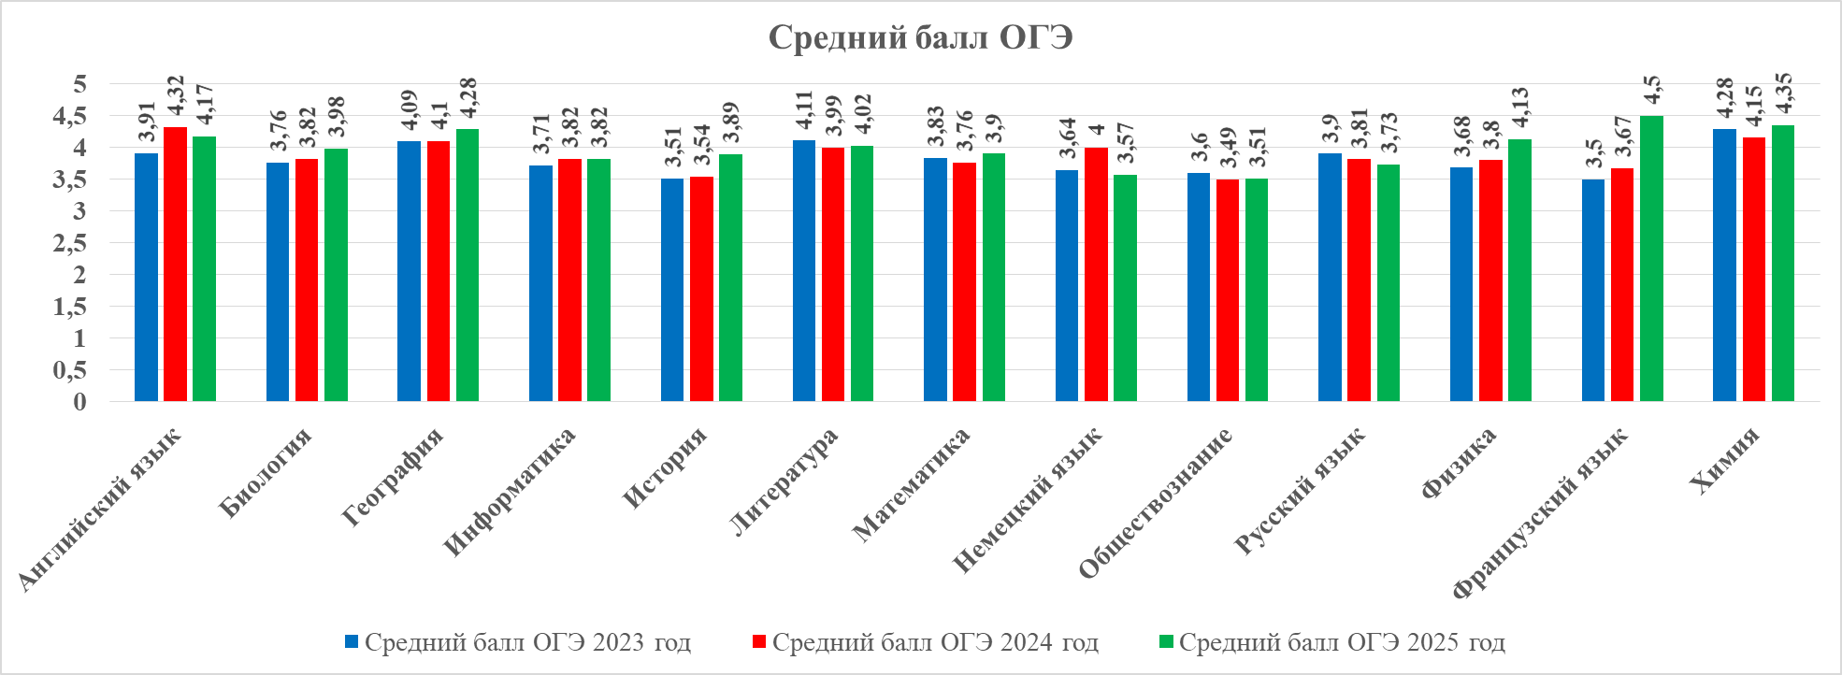

Slide 7
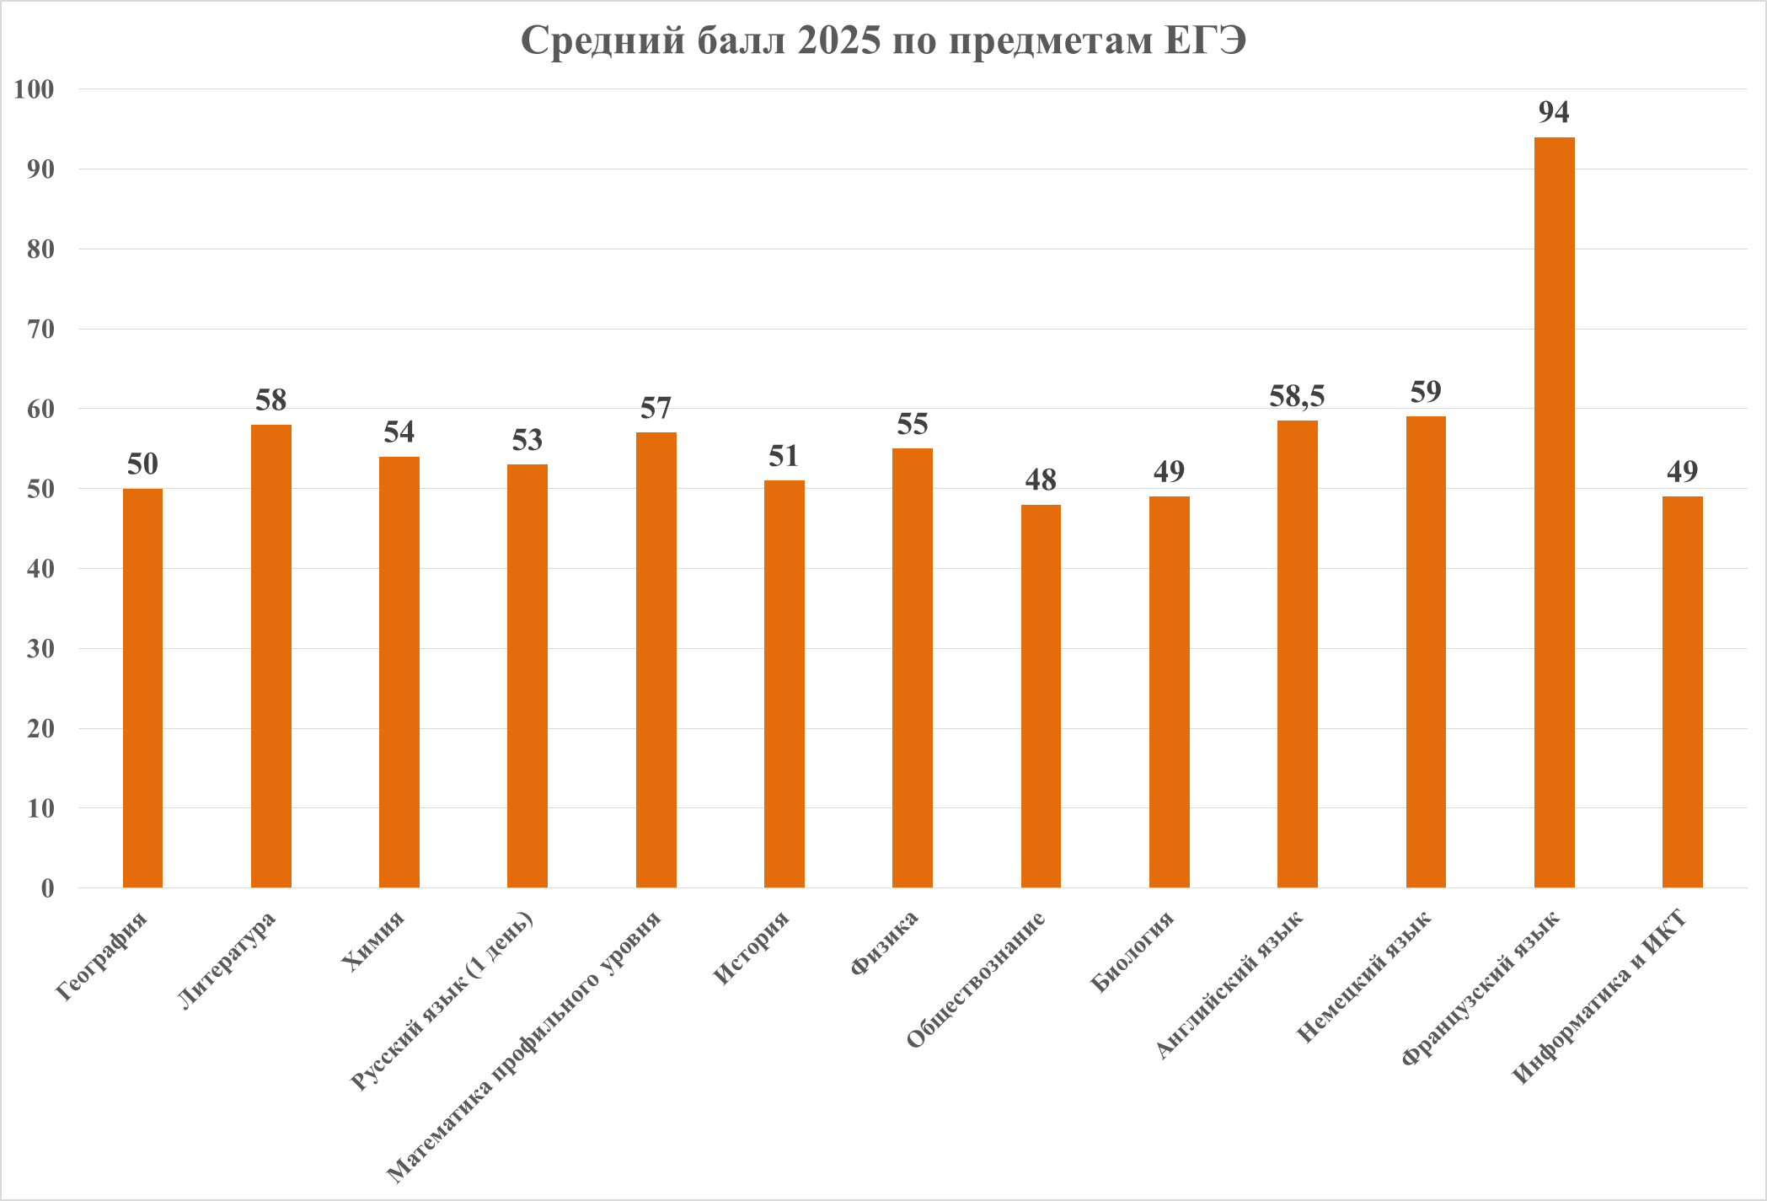

Slide 8
Подготовка обучающихся к ГИА -
личностно ориентированное обучение, дифференцированные домашние задания
Предметы ОГЭ по выбору обучающегося:
физика, химия, биология, литература, география, история, обществознание, иностранные языки (английский, французский, немецкий и испанский языки), информатика и информационно-коммуникационные технологии (ИКТ)
Для проведения ОГЭ используется перечень (кодификатор) проверяемых требований к результатам освоения основной образовательной программы основного общего образования и элементов содержания, проверяемых на ОГЭ.
На пример, кодификатор ОГЭ по химии представлен в Федеральной рабочей программе | Химия. 8–9 классы (базовый уровень) и соответствует содержанию ФРП
Следовательно, основная подготовка к ОГЭ осуществляется на уроках по предмету.

Slide 9
Предметы ЕГЭ по выбору обучающихся:
физика, химия, история, обществознание, информатика и информационно-коммуникационные технологии (ИКТ), биология, география, иностранные языки (английский, немецкий, французский, испанский и китайский), литератур
Для проведения ЕГЭ используется перечень (кодификатор) проверяемых требований к результатам освоения основной образовательной программы среднего общего образования и элементов содержания, проверяемых на ЕГЭ
Этот кодификатор представлен в Федеральных рабочих программах по предметам 10–11 классы (углубленный уровень)
Вывод:
для успешной подготовки к ЕГЭ необходимо изучение предмета на углубленном уровне
Необходима серьезная самостоятельная работа

Slide 10
Предлагаю обсудить подходы по подготовке обучающихся к ОГЭ
-Сколько учащихся на начало учебного года в 9 классе планируют сдавать ОГЭ по Вашему предмету
-Каков уровень их знаний по предмету
-Каков уровень мотивации у этих учеников
-Для ОГЭ необходимо учить программный материал, закреплять, выполняя большое количество заданий формата КИМ ОГЭ
Следует помнить, что обучающий, усвоивший ФРП базового уровня на отлично, но не имеющий опыт выполнения заданий в формате ОГЭ, может испытывать затруднения при выполнении КИМ формата ОГЭ

Slide 11
ГКУ «Центр оценки и мониторинга качества образования» Республики Крым информирует о том, что на официальном сайте учреждения, в разделе статистико-аналитическая отчётность опубликованы: Статистико-аналитический отчет о результатах государственной итоговой аттестации по образовательным программам среднего общего образования в 2025 году в Республике Крым
Предлагаю обсудить подходы по подготовке обучающихся к ЕГЭ при изучении предмета в 10-11 классах на базовом уровне
Рекомендую изучить «Статистико-аналитический отчет о результатах государственной итоговой аттестации по образовательным программам среднего общего образования в 2025 году в Республике Крым по предмету химия» опубликованный на официальном сайте ГКУ «Центр оценки и мониторинга качества образования» Республики Крым

Slide 12
Спасибо за внимание!
Любознательных и трудолюбивых Вам учеников!
Понимающих и умеющих ценить Ваш труд родителей.
Признания важности Вашего предмета и значимости Вашего труда на уровне общеобразовательной организации, муниципального образования, Республики Крым.
Курьянова Татьяна Николаевна
Эл.почта tkuryanova19@rambler.ru

